Slide 1

в группе общеразвивающей направленности
для детей 4 – 5 лет

Slide 2
Цель:
формирование первичных представлений о безопасном поведении в быту, социуме, природе, на дороге.
Воспитание осознанного отношения к выполнению правил безопасности.
Формирование осторожного и осмотрительного отношения к потенциально опасным для человека и окружающего мира природы ситуациям.
Формирование представлений о некоторых типичных опасных ситуациях и способах поведения в них.
Формирование элементарных представлений о правилах безопасности дорожного движения; воспитание осознанного отношения к необходимости выполнения этих правил.

Slide 3
Безопасность на дорогах.
Развивать наблюдательность, умение ориентироваться в помещении и на участке детского сада, в ближайшей местности. Продолжать знакомить с понятиями «улица», «дорога», «перекрёсток»,
«остановка общественного транспорта» и элементарными правилами поведения на улице.

Slide 4
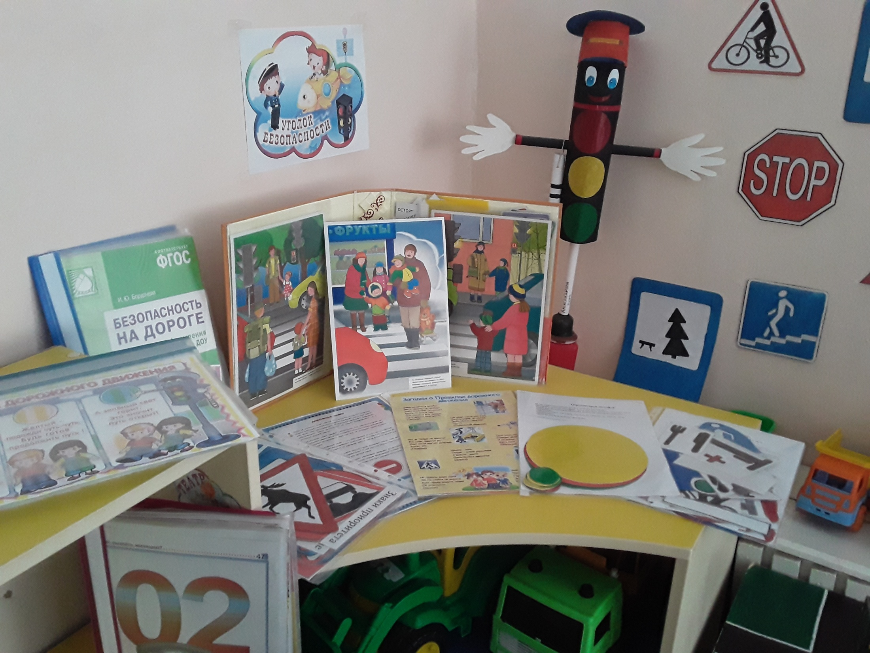

Slide 5
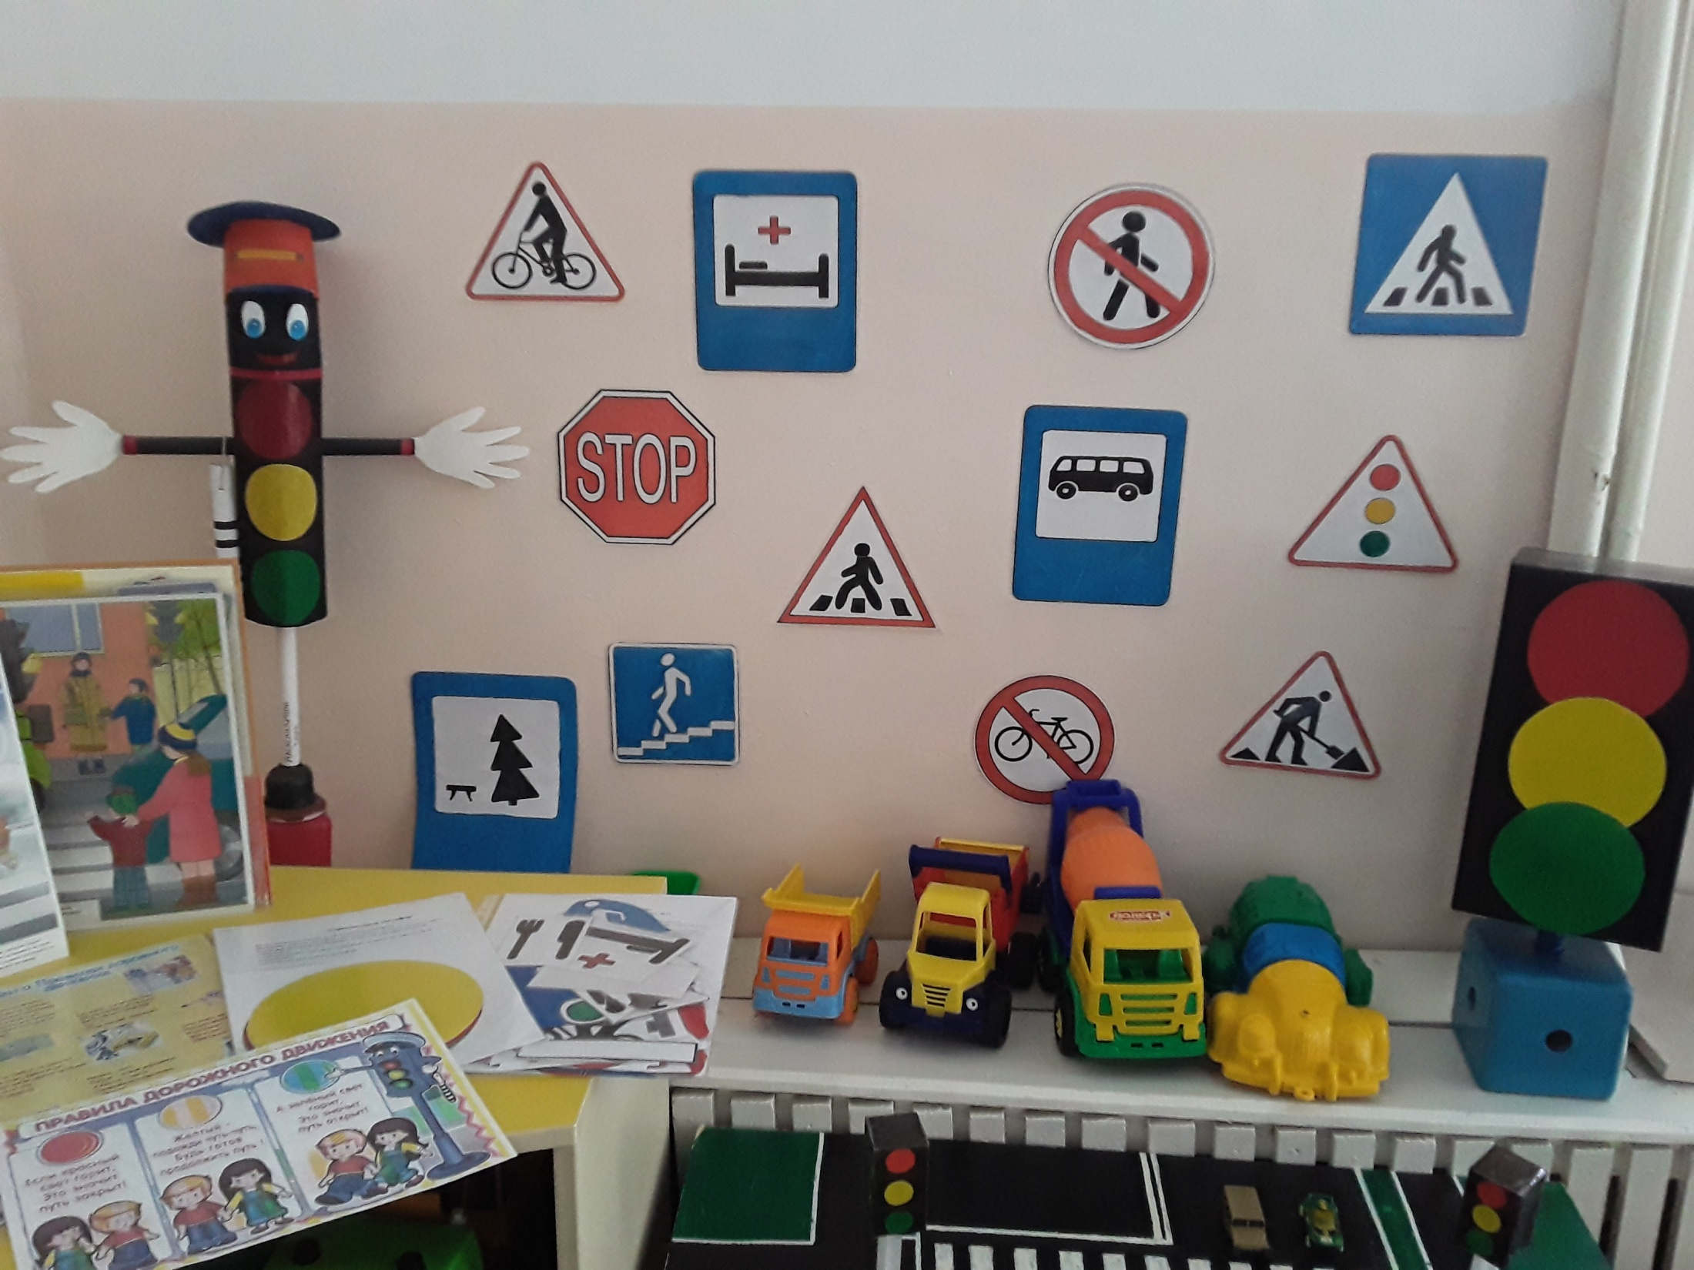

Slide 6
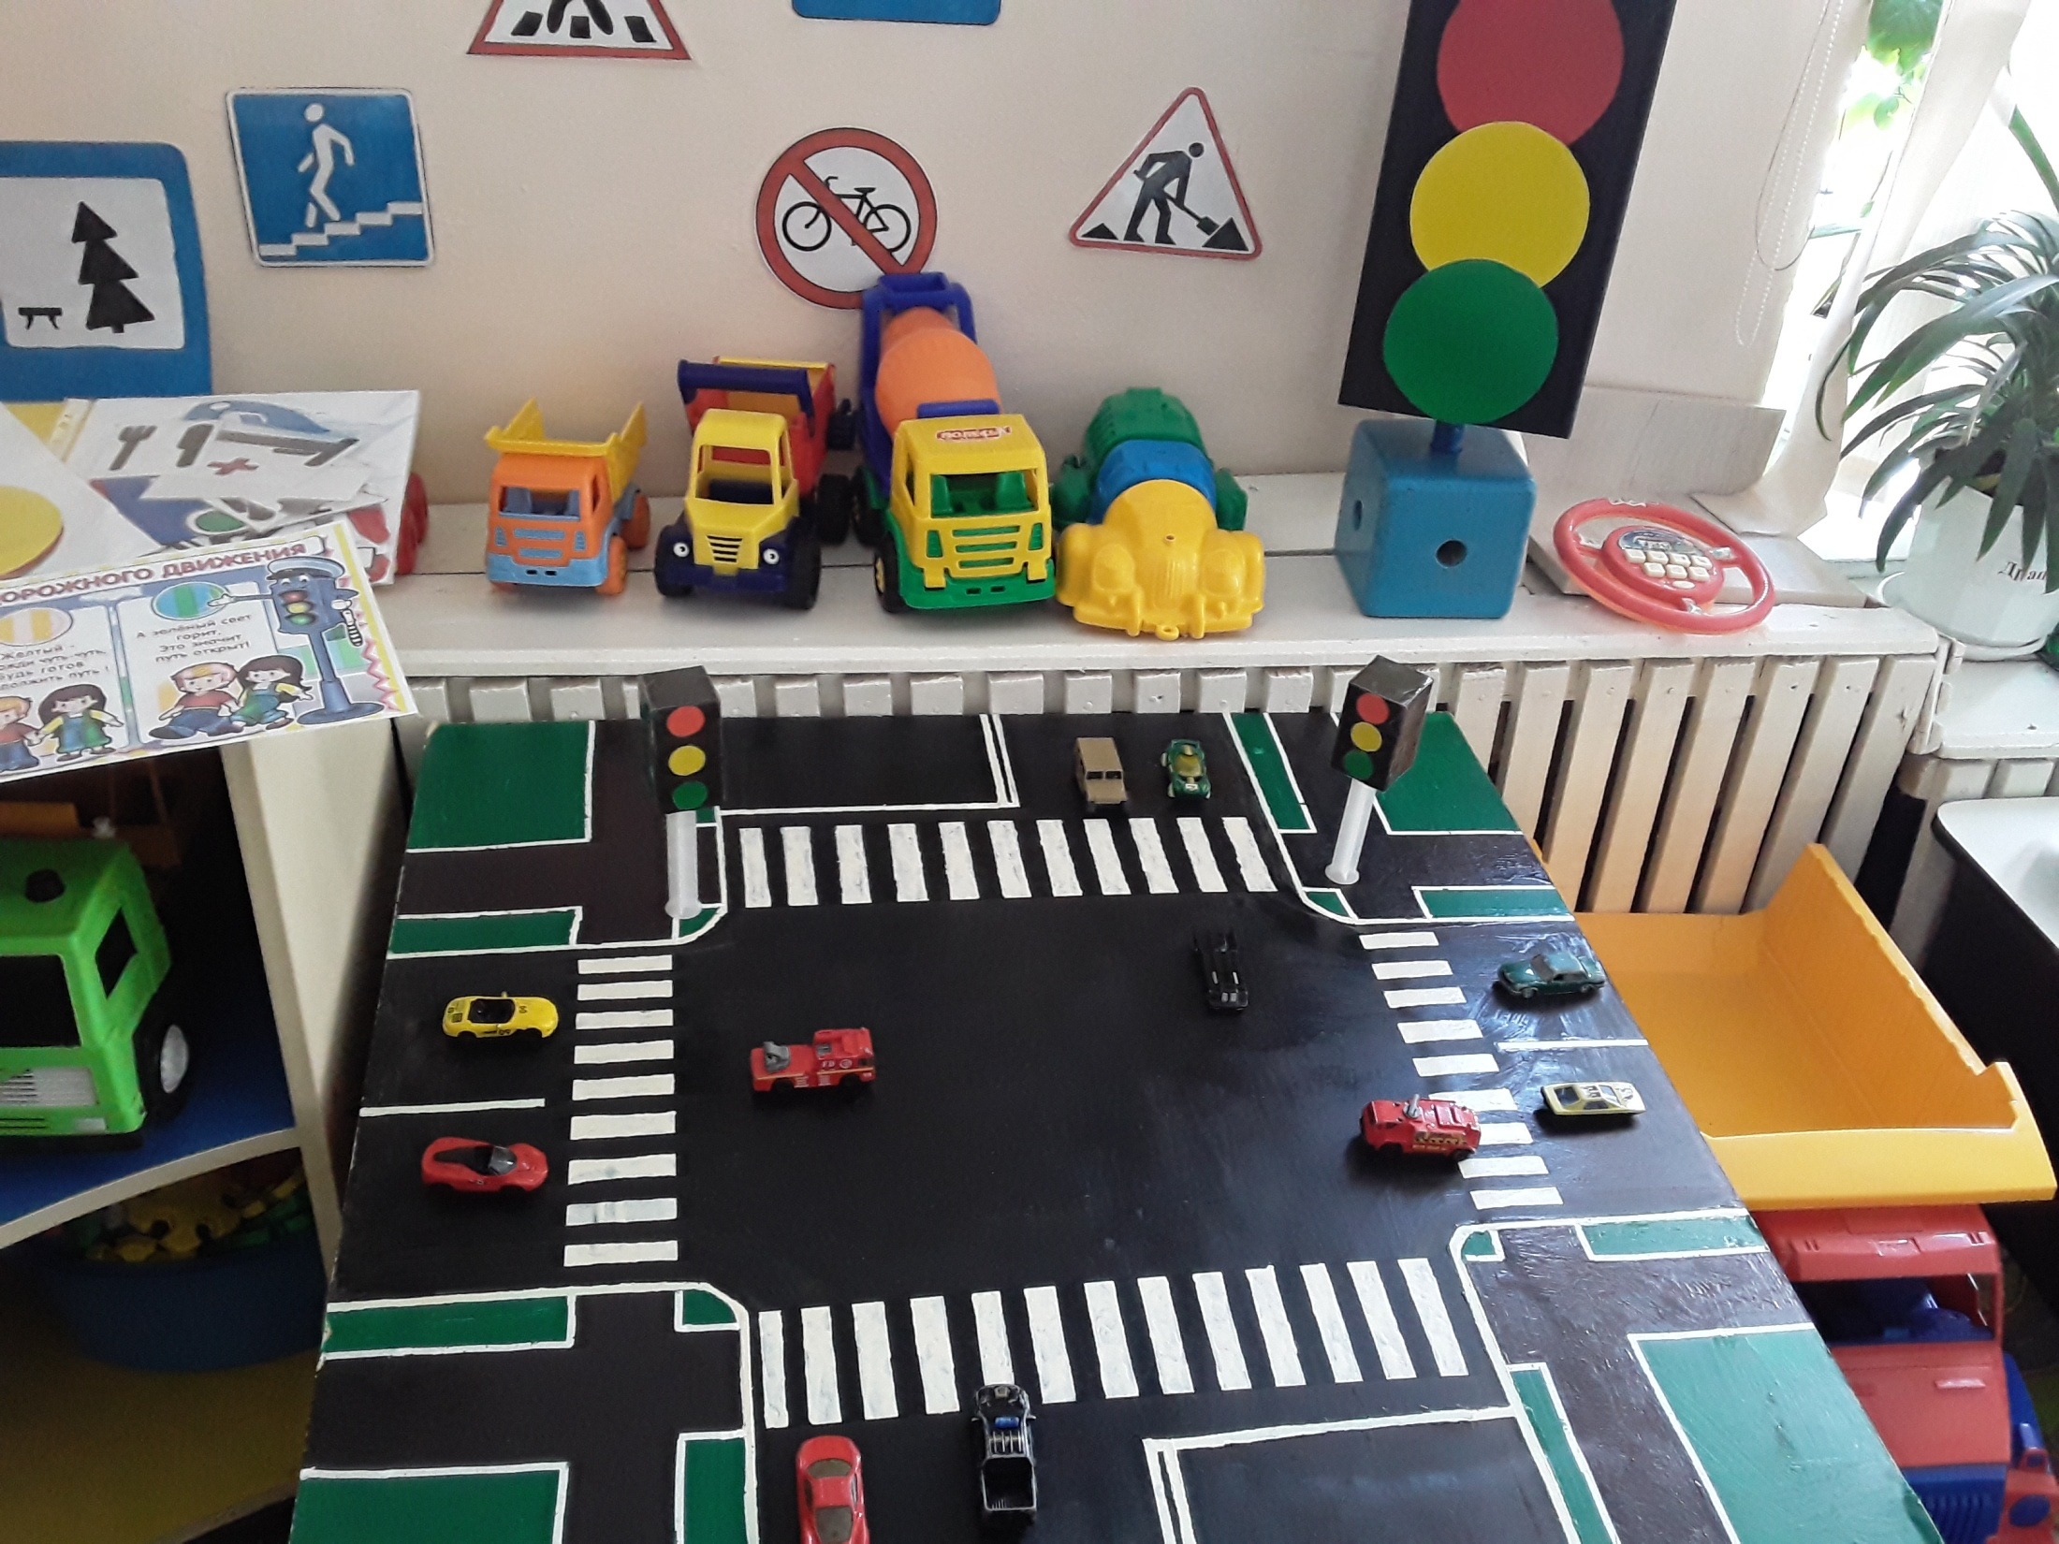

Slide 7
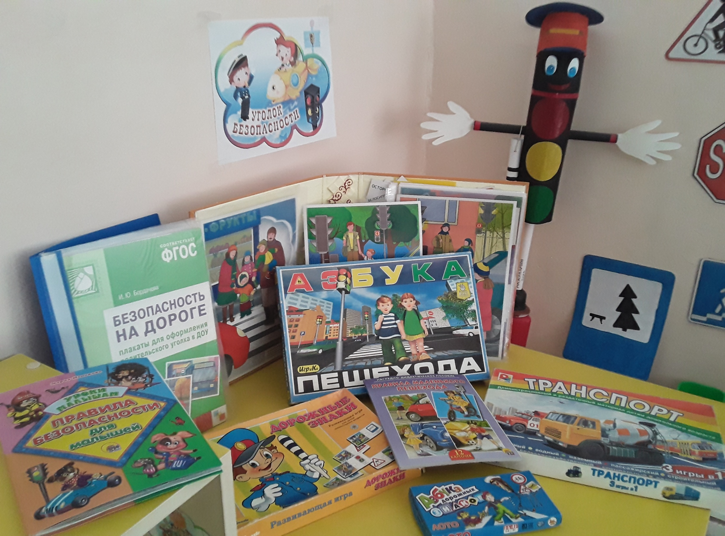

Slide 8
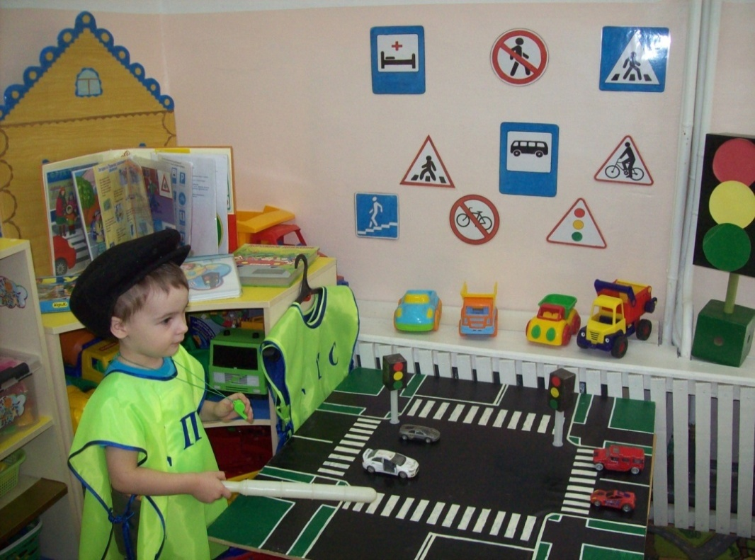
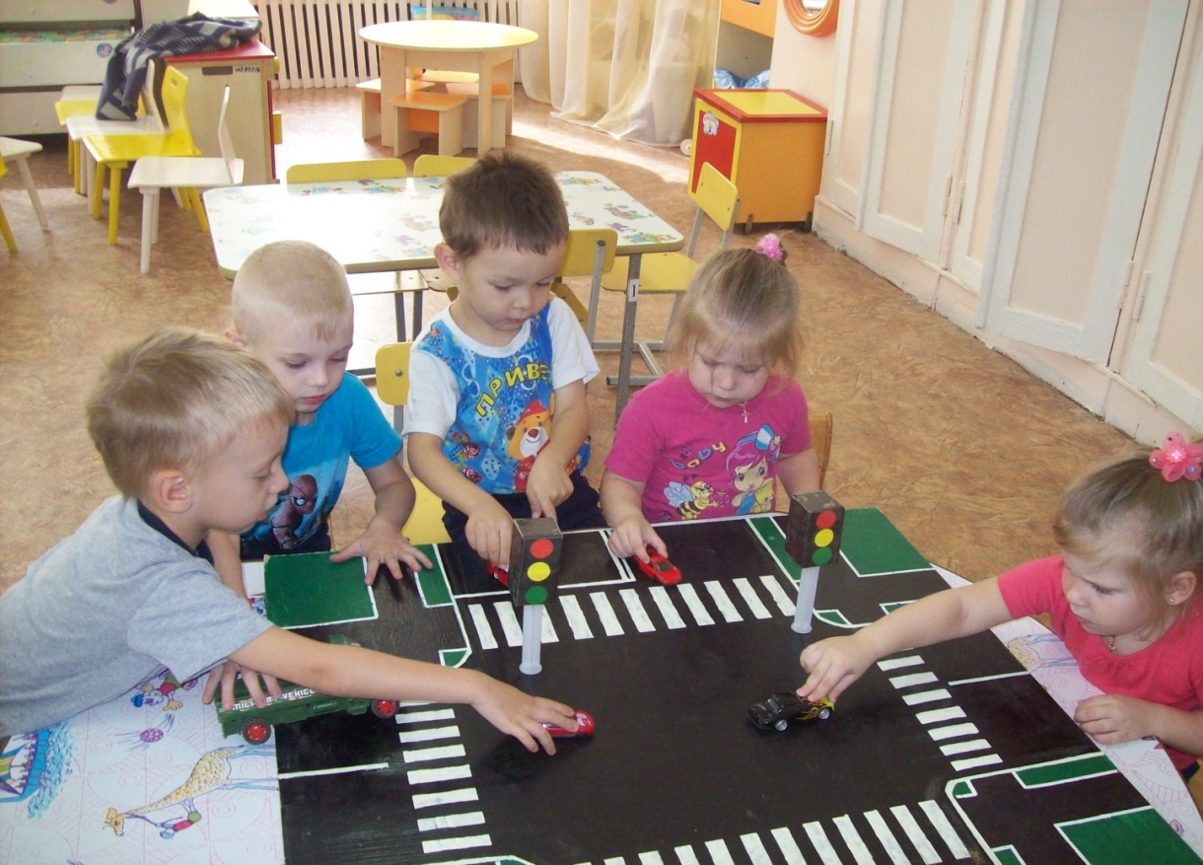
Мы играем

Slide 9
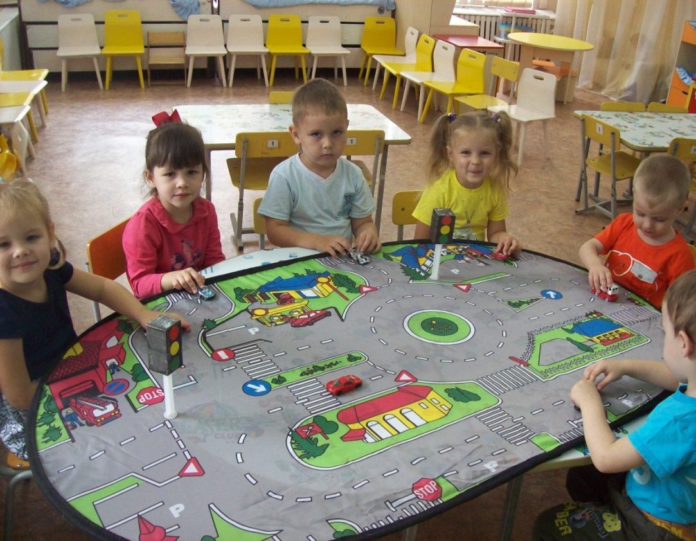
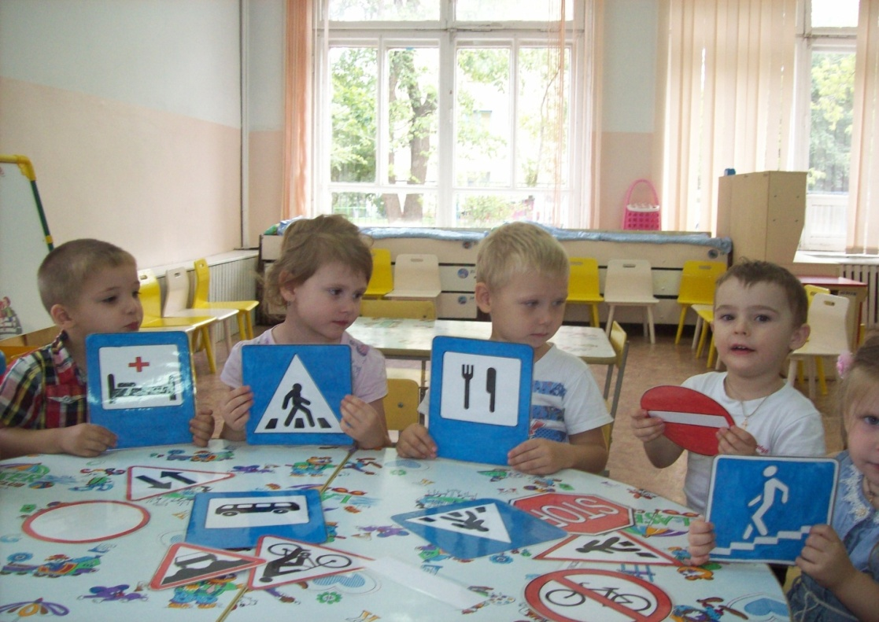
Мы играем

Slide 10
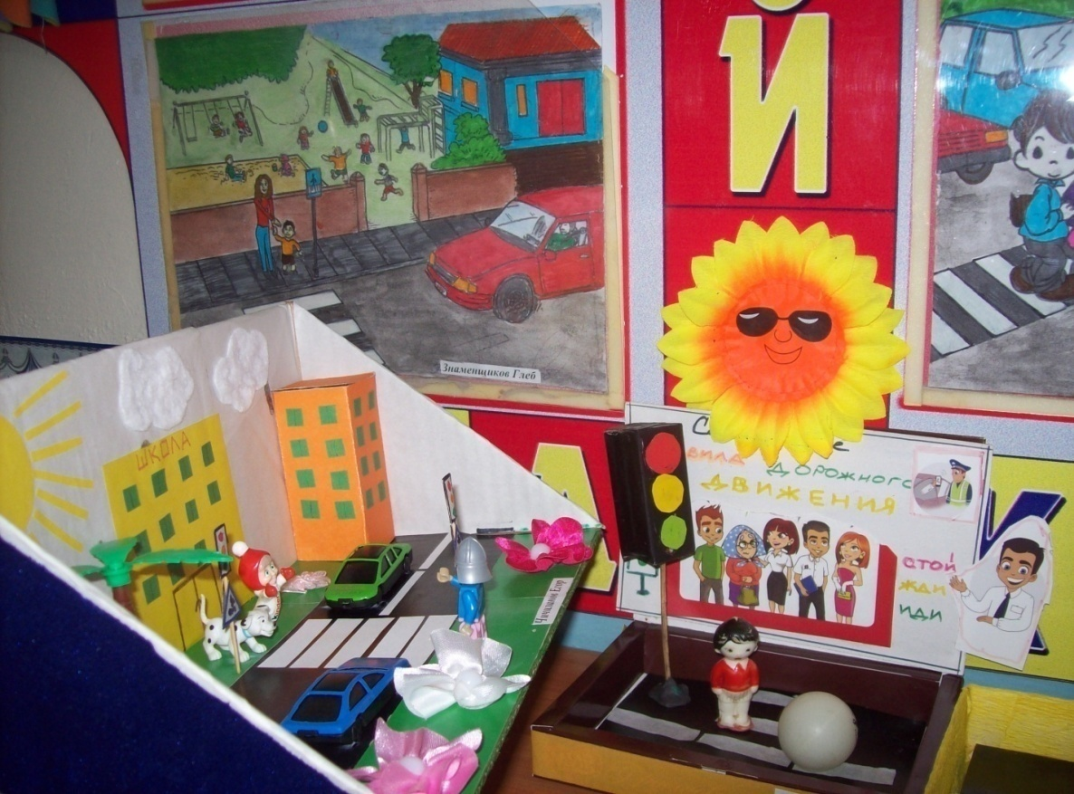
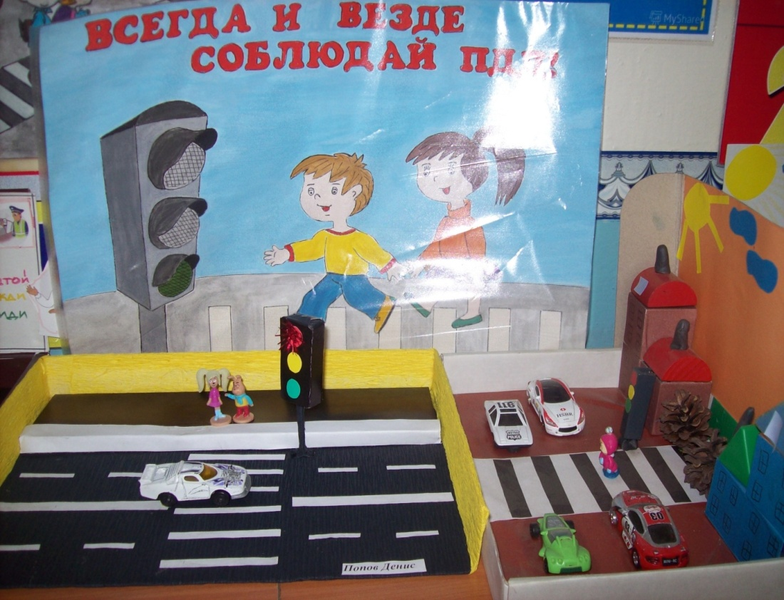
Наши поделки

Slide 11
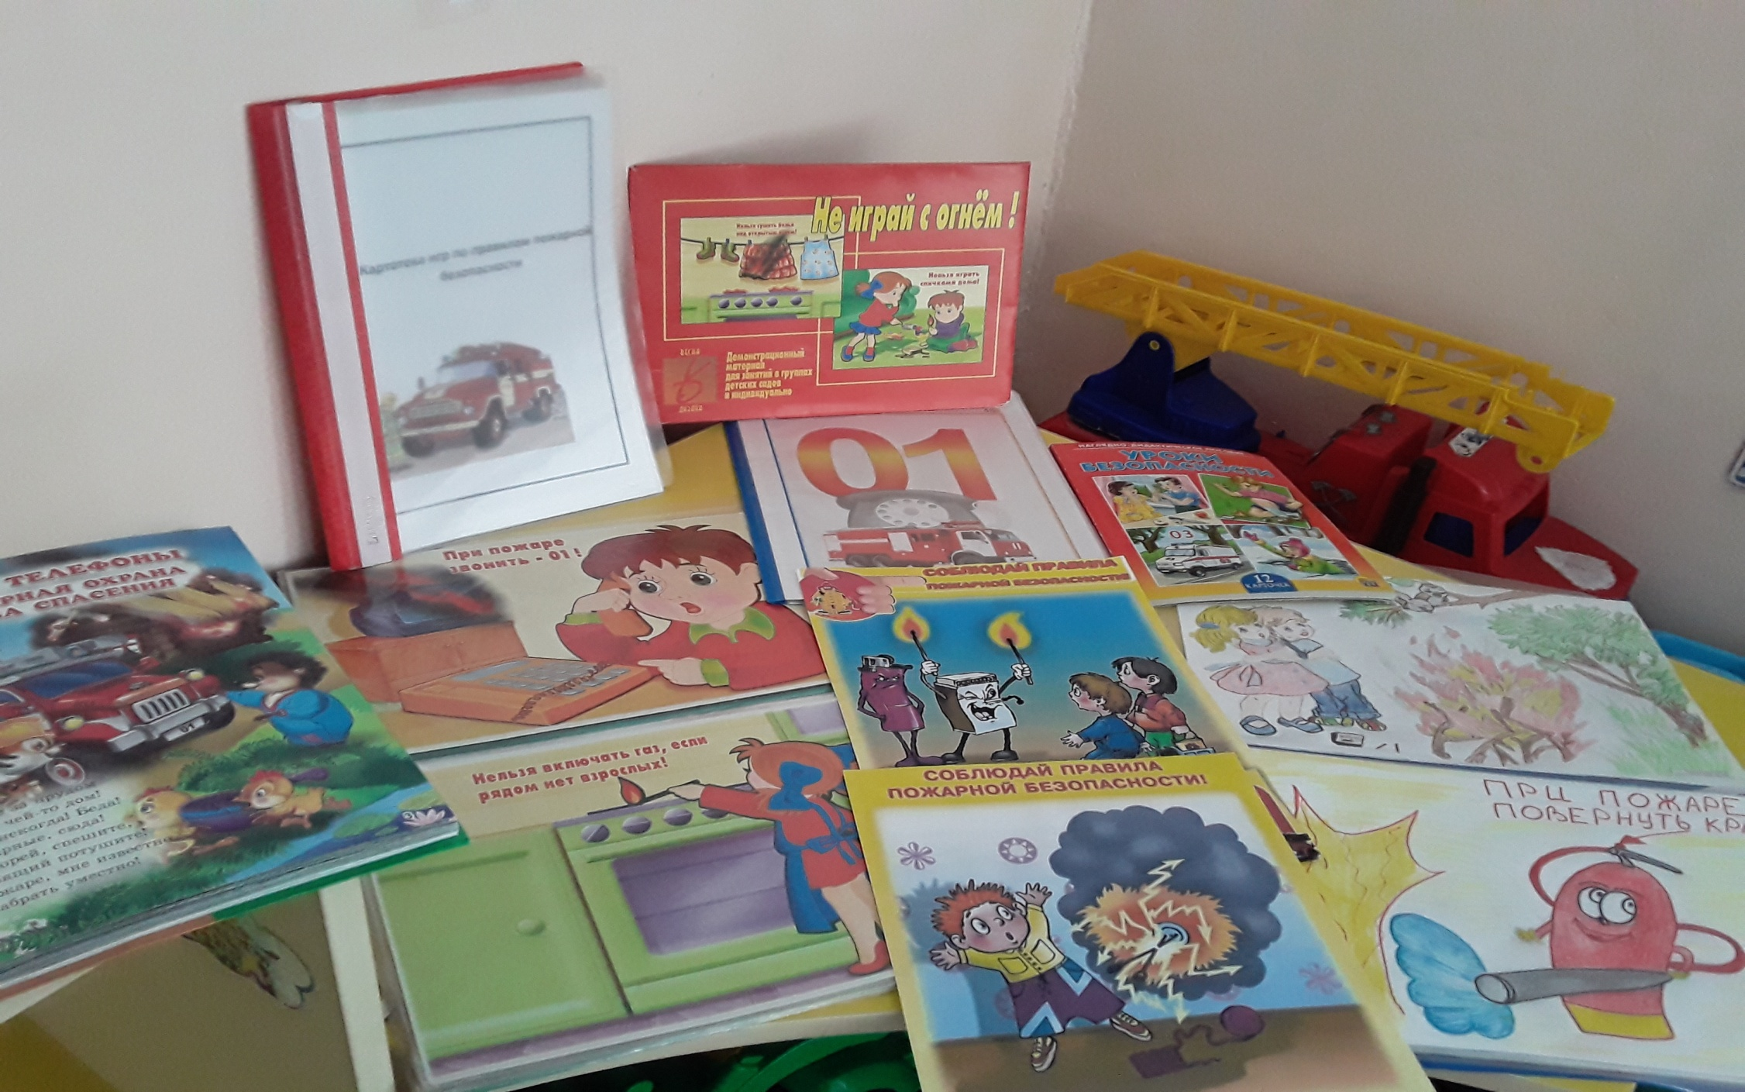
Пожарная безопасность: которая учит не только как действовать при пожаре, но и как его избежать.

Slide 12
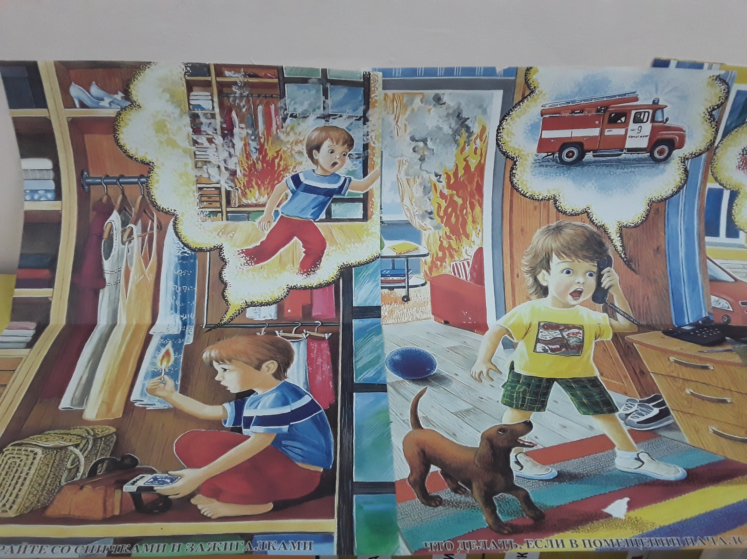

Slide 13
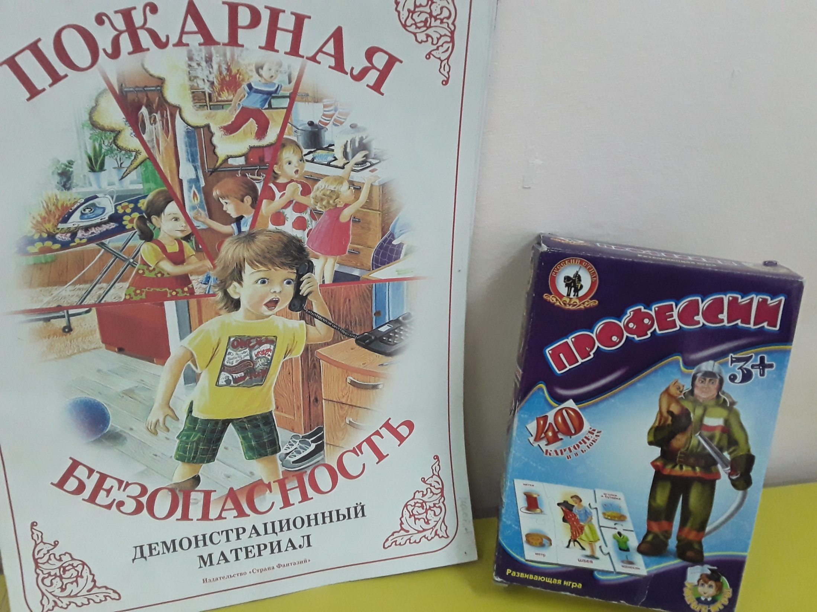

Slide 14
Безопасность в быту - решаем вопросы, связанные с предметами домашнего быта, являющимися источниками потенциальной опасности для детей. В этом нам помогают дидактические игры :
«Детям спички не игрушки», иллюстрированный материал «Экстренные ситуации», «Если ты остался один дома», «Правила пожарной безопасности»,
«Поведение при пожаре», «Оказание первой помощи».

Slide 15
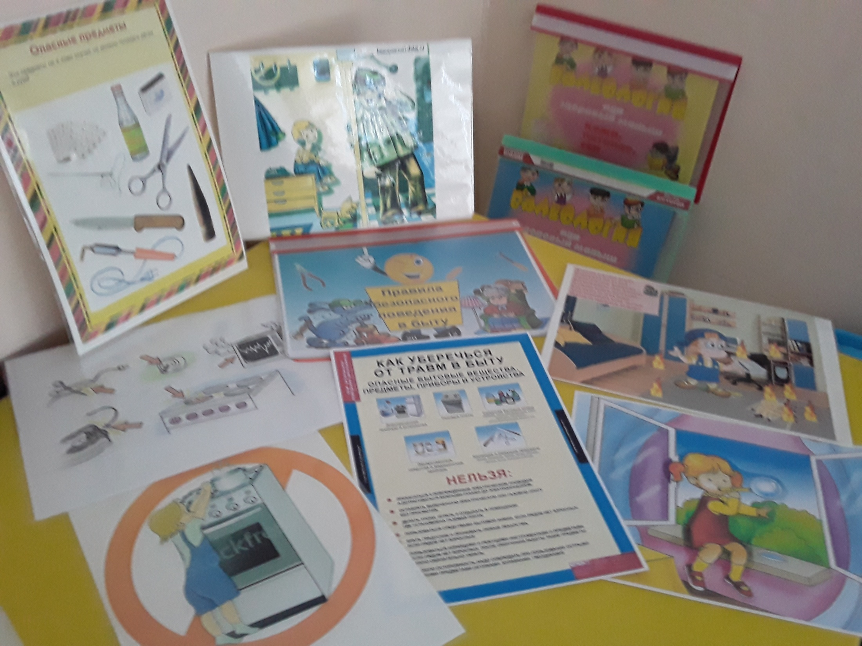

Slide 16
Безопасное поведение в природе.
Продолжать знакомить с многообразием животного и растительного мира, с явлениями неживой природы. Формировать элементарные представления о способах взаимодействия с животными и растениями, о правилах поведения в природе.
Формировать понятия «съедобное», «несъедобное»,
«лекарственные растения». Знакомить с опасными насекомыми и ядовитыми растениями.

Slide 17
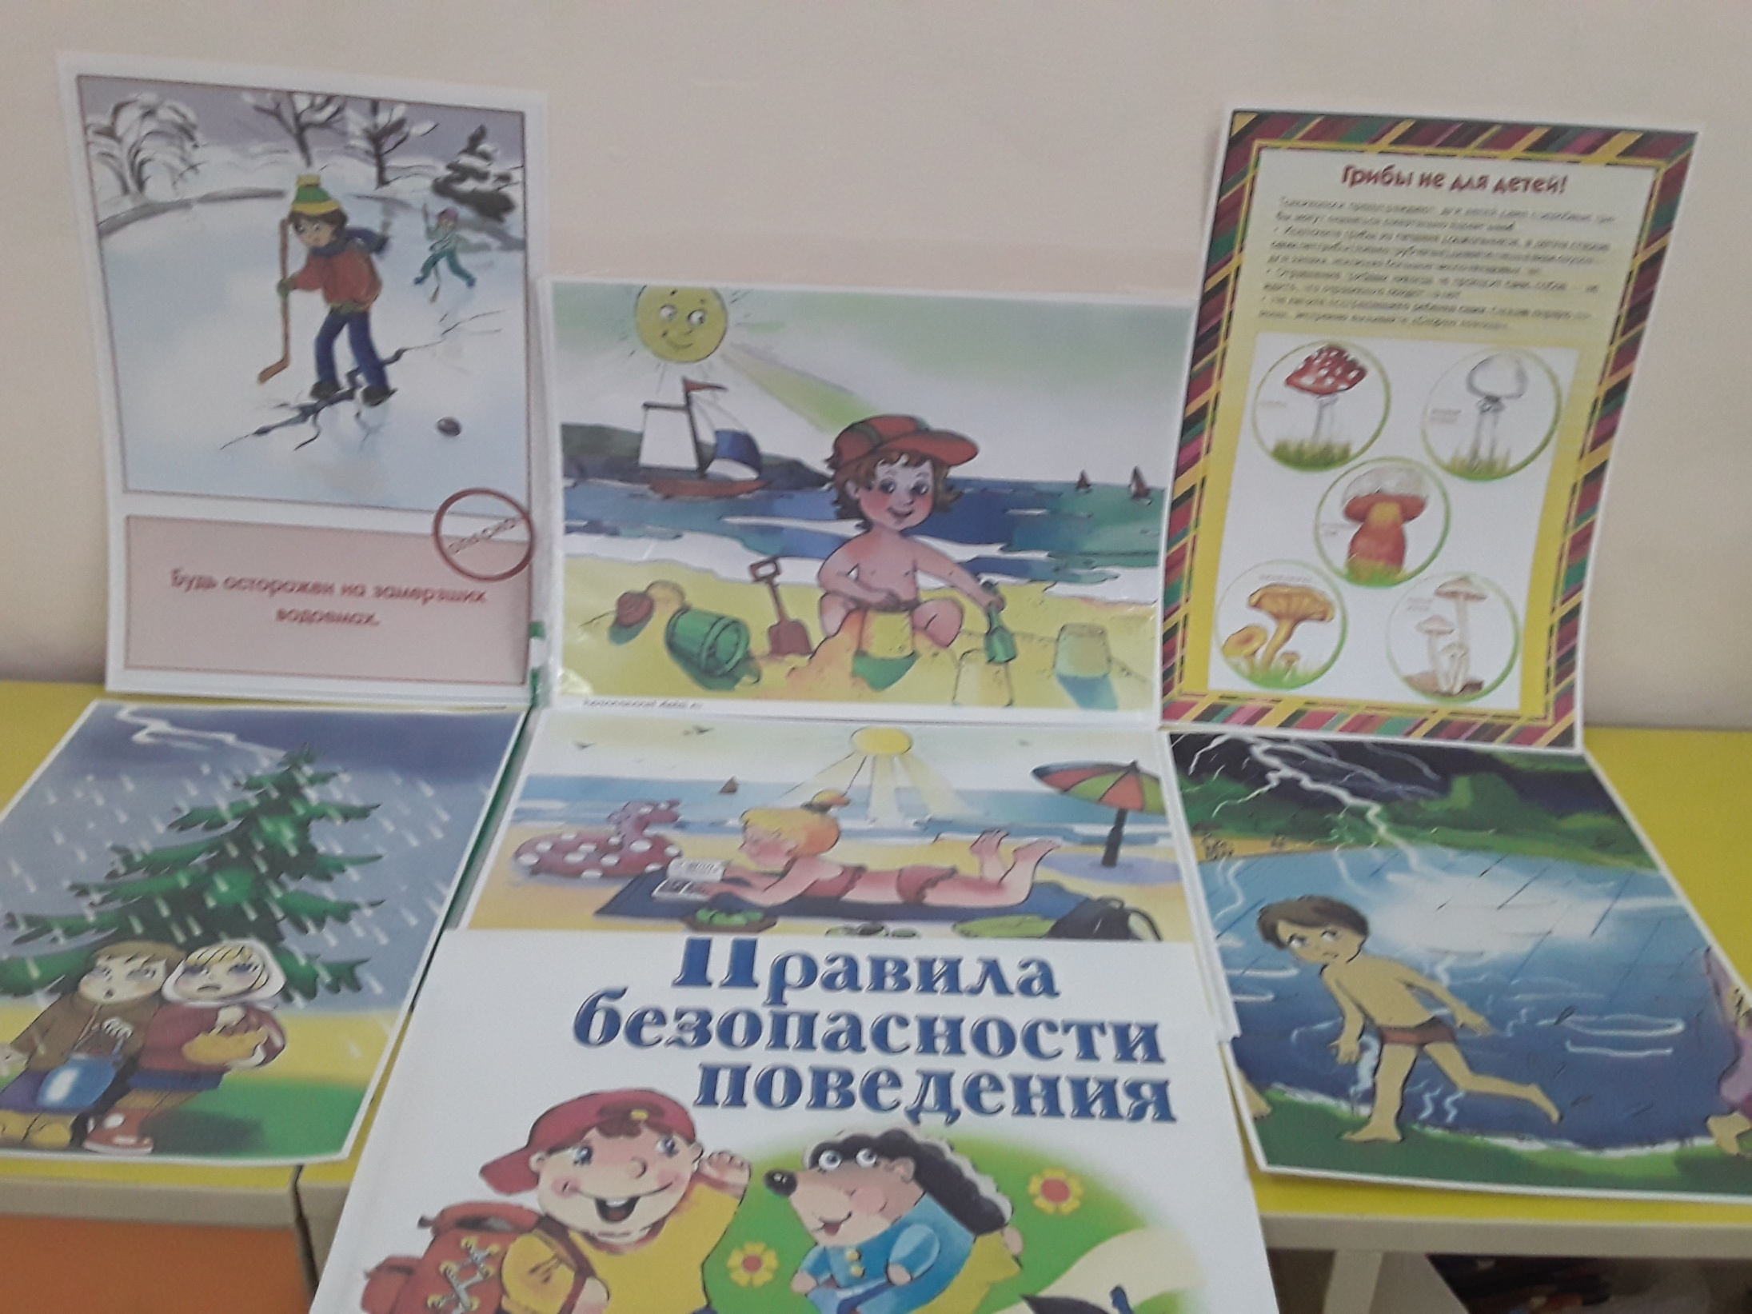

Slide 18
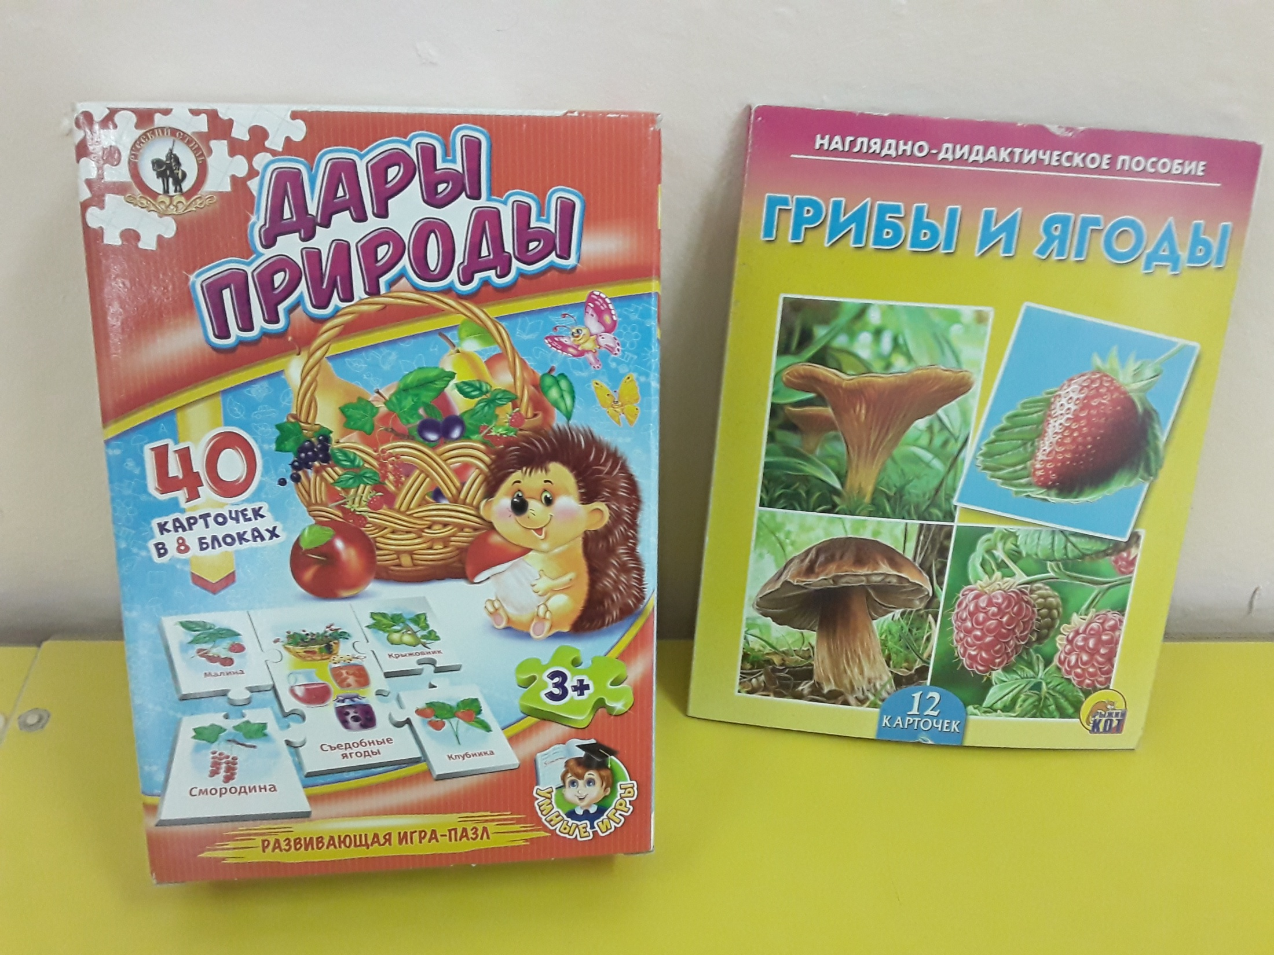

Slide 19
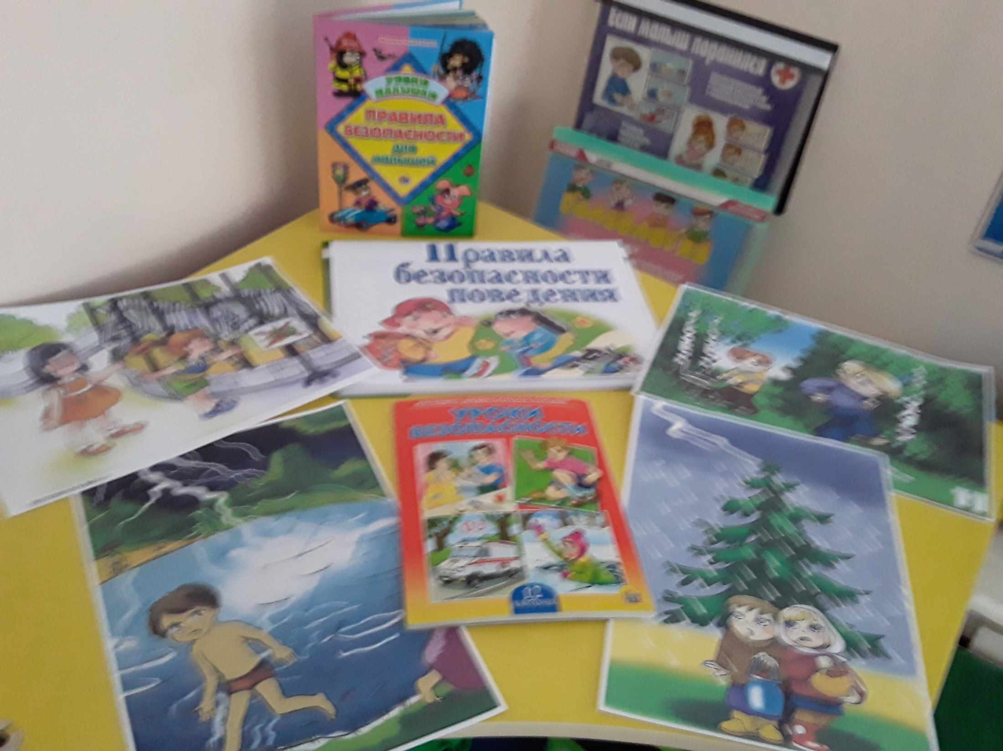

Slide 20
Спасибо за внимание!!!

